Slide 1
База данных для риэлторского агентства
Выполнил
студент 414 группы Гилёв Иван Алексеевич
Проверил
Пунгин Илья Вячеславович

Slide 2
Цели и задачи
Целью моей курсовой работы является разработка системы управления домашней видеотекой на основе реляционной базы данных с пользовательским интерфейсом.
Основные задачи:
  Провести анализ предметной области;
  Разработать структуру модели базы данных;
  Реализация базы данных в СУБД PostgreSQL;
  Создать пользовательский интерфейс на Python;
  Реализовать основные функции для возможности взаимодействия с базой данных такие как: добавление, поиск, редактирование, статистика и т.д;.

Slide 3
Актуальность темы
Традиционные методы ведения учета на бумажных носителях или в табличных редакторах становятся неэффективными, приводя к ошибкам, потерям данных и снижению производительности труда сотрудников. Актуальность разработки специализированной информационной системы для риэлторского агентства обусловлена следующими факторами:
  Увеличение объемов данных
  Необходимость оперативного доступа
  Требования к отчетности
  Конкурентное преимущество

Slide 4
Анализ предметной области
Описание предметной области
Предметная область: Деятельность риэлторского агентства, специализирующегося на операциях с недвижимостью (продажа, аренда, сопровождение сделок).
Основные функции системы:
  Управление персоналом:
  Работа с клиентами:
  Управление объектами недвижимости:
  Организация сделок:
  Планирование просмотров:
  Предоставление услуг:

Slide 5
Проектирование базы данных
Структура модели базы данных
Концептуальная модель представляет собой диаграмму, отражающую основные сущности системы и связи между ними.
Основные сущности:
  Сотрудник (Employee) - работник риэлторского агентства
  Клиент (Client) - физическое или юридическое лицо, взаимодействующее с агентством
  Объект недвижимости (Property) - недвижимость, предлагаемая к продаже/аренде
  Сделка (Deal) - завершенная операция с недвижимостью
  Просмотр (Viewing) - запланированный или состоявшийся показ объекта
  Услуга (Service) - дополнительная услуга, предоставляемая агентством
  Заявка на услугу (ServiceRequest) - запрос клиента на оказание услуги

Slide 6
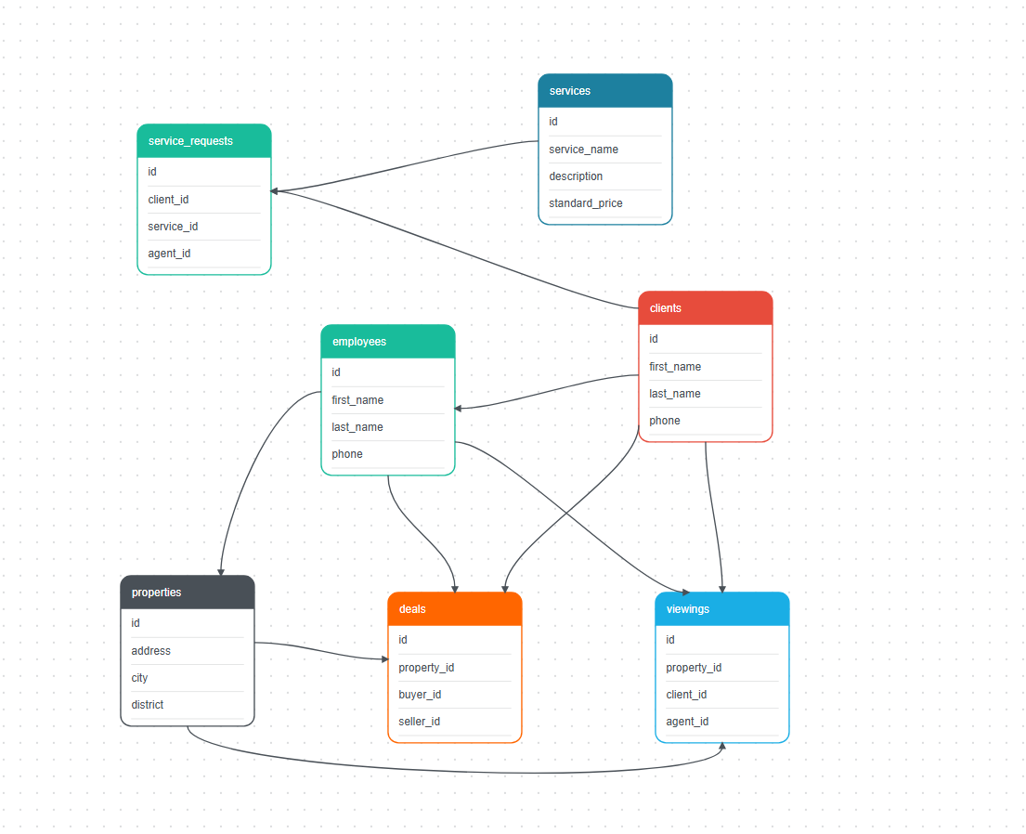
Реализация системы
Концептуальная модель
Структура базы данных состоит из 6 таблиц, которые приведены к третьей нормальной форме.

Slide 7
Разработка интерфейса на Python
Пользовательский интерфейс разработан на Python с использованием библиотеки tkinter для создания графического интерфейса и psycopg2 для работы с СУБД PostgreSQL.
Основные компоненты интерфейса:
  Главное окно
  Адаптивный интерфейс (подстраивается под разрешение экрана)
  Вкладки для каждой сущности
  Панель управления с кнопками CRUD
  Статусная строка с информацией

Slide 8
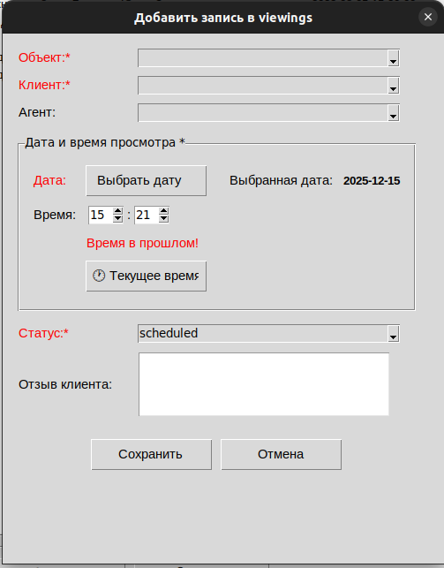
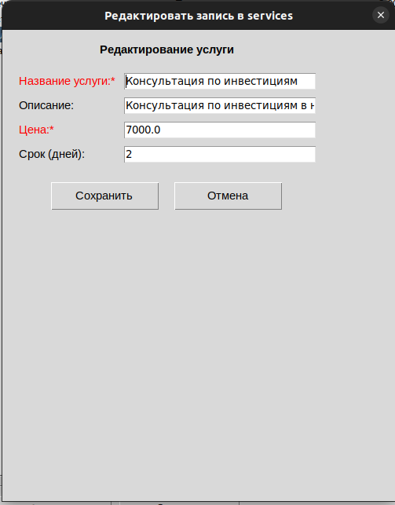
Разработка интерфейса на Python

Slide 9
Тестирование системы
Виды тестирования:
1.Функциональное тестирование
  Добавление агента с корректными данными
  Добавление объекта с некорректными данными
  Попытка добавить клиента с некорректным рейтингом
  Поиск объекта по названию
2.Тестирование пользовательского интерфейса
  Проверка на работоспособность всех кнопок
  Проверка на корректное отображение ошибок
  Обнаруженные и исправленные ошибки:
Проблема: при добавлении осмотра у него не проверялась дата.
Решение: Добавлена проверка на то, что дата просмотра не может быть раньше, чем нынешнее время
Проблема: при нажатии таблицы отчёты не переключалось на другие таблицы
Решение: def edit_employee_dialog(self, dialog, record_id, values): pass.

Slide 10
Безопасность и оптимизация
Ограничение доступа на уровне базы данных:
  Создание представлений для ограничения доступа к данным
  Использование ролевой модели Резервное копирование – процесс, целью которого является обеспечить возможность восстановления данных при сбое (аппаратном, человеческой ошибке и пр.) с минимальными потерями. Сначала был воспроизведён полный бэкап всей базы данных:
  pg_dump -U gillop gillop > gillopdb_backup.sql
бэкапы отдельных таблиц:
  pg_dump -t deals gillop > /tmp/deals.dump;
  pg_dump -t employees gillop > /tmp/ employees agensy.dump;
  Также был создана копия python-файла, отвечавшего за графический пользовательский интерфейс
Оптимизация производительности
Оптимизация индексов:
  Создание составных индексов для часто используемых комбинаций полей

Slide 11
Заключение
В ходе курсовой работы была спроектирована и реализована реляционная база данных для риэлторского агентства .
Результат: Созданная база данных является полноценным ядром информационной системы, способной эффективно автоматизировать учетные и аналитические задачи риэлторского агентства, повысить управляемость бизнес-процессами и качество обслуживания клиентов

Slide 12
СПАСИБО ЗА ВНИМАНИЕ

